Slide 1
Kaufmann im E-Commerce: Best Practice und Hemmnisse – Was benötigt ein neuer Ausbildungsberuf auf dem Weg zum Erfolg?
Wir Ausbilder am 9. April 2019
bei Transgourmet in Riedstadt
Katharina Weinert
Abteilungsleiterin
Bildungspolitik und Berufsbildung

Slide 2
Der neue Ausbildungsberuf Übersicht
Ausgangslange und Historie
Wer könnte Ausbildungsbetrieb werden?
Der duale Partner: Berufsschulen
Die berufsprofilgebenden Berufsbildpositionen
Die integrativen Berufsbildpositionen
Rahmenlehrplan
Aufbau der Abschlussprüfung
Gewichtung und Prüfungsstruktur
Fortbildungsmöglichkeiten
Wichtige Fertigkeiten und Fähigkeiten
Nach der Qualifizierung

Slide 3
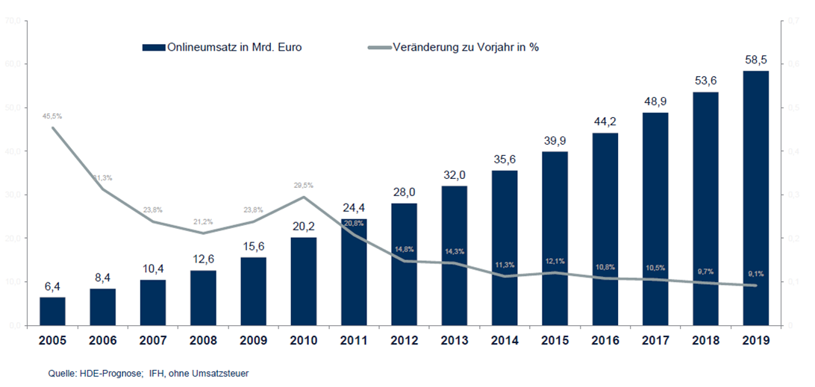
Der Online-Handel erwartet 2019 ein
Umsatzplus von rund 9 %

Slide 4
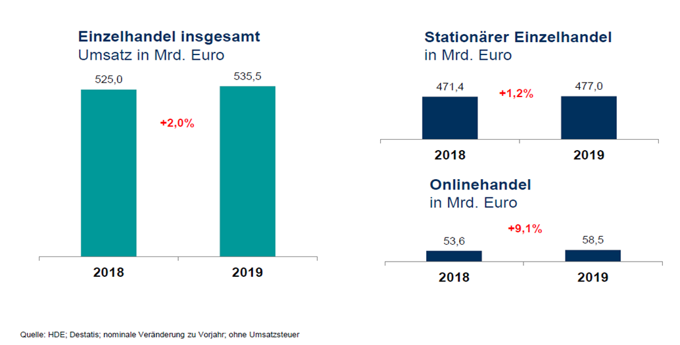
Kerndaten für den Einzelhandel 2019 in der Übersicht zeigen Wachstumsdifferenz

Slide 5
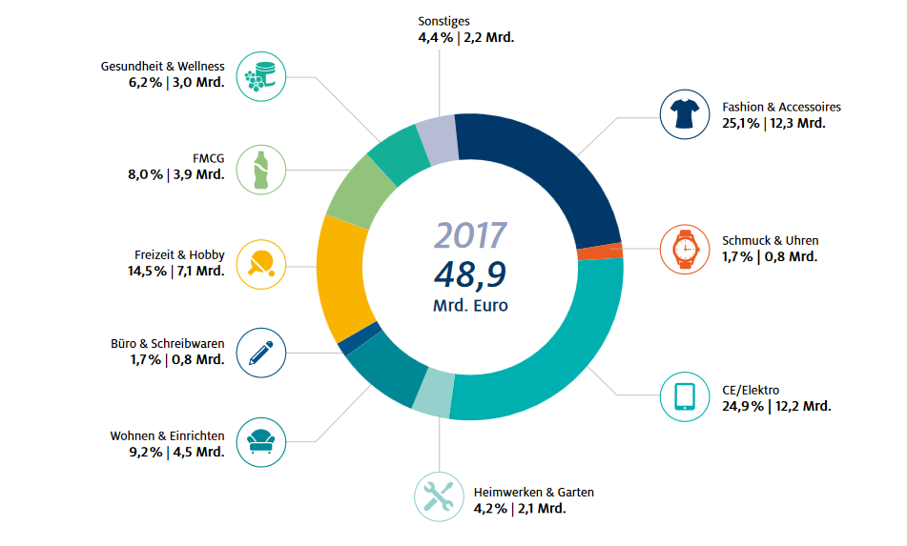
Online-Durchdringung unterscheidet sich stark nach Einzelhandelsbranchen
Quelle: Online-Monitor 2018, in Kooperation von HDE und IFH, Umsatzangeben netto ohne Umsatzsteuer

Slide 6
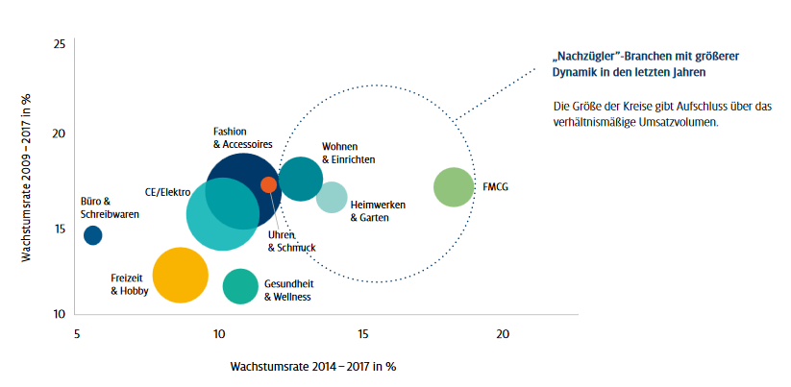
„Nachzügler“-Branchen zeigen die größte Dynamik
Quelle: Online-Monitor 2018, in Kooperation von HDE und IFH, die Größe der Kreise gibt Aufschluss über das verhältnismäßige Umsatzvolumen

Slide 7
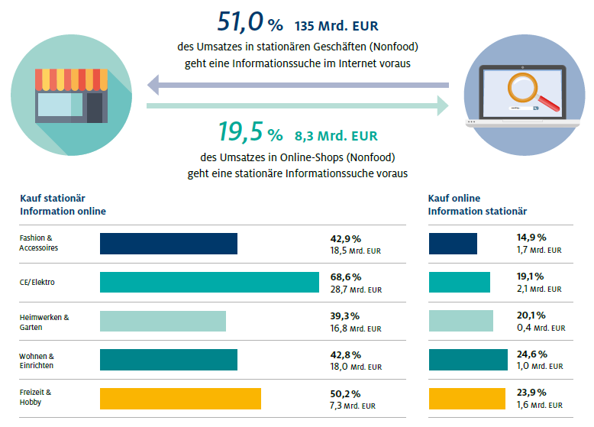
Online-Schaufenster gewinnen weiter an Bedeutung
Quelle: Online-Monitor 2017, in Kooperation von HDE und IFH, alle Umsatzangaben netto: ohne Umsatzsteuer

Slide 8
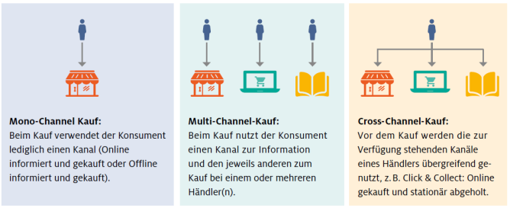
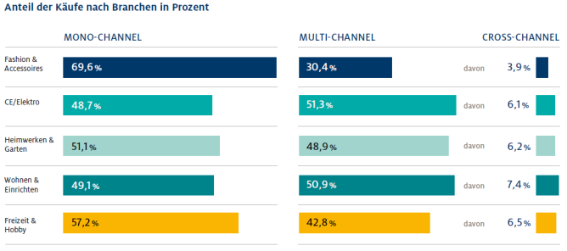
Konsumenten verknüpfen zunehmend verschiedene Kanäle beim Einkauf
Quelle: Online-Monitor 2017, in Kooperation von HDE und IFH

Slide 9
Welche Hemmnisse sehen Sie im Bereich Digitalisierung/ Online-Handel für Ihr Unternehmen?
Mehrfachnennungen möglich
Quelle: Konjunkturumfrage Sommer 2017 – Handelsverband Deutschland (HDE)

Slide 10
Einführung: Was waren die Gründe für die Schaffung eines neuen Ausbildungsberufs?
E-Commerce ist mittlerweile ein etablierter Vertriebsweg. Allein im Handel sind mindestens ein Drittel der Unternehmen inzwischen nicht nur im stationären Handel, sondern auch im Online-Handel tätig.
Tätigkeitsfelder müssen sich dem stetig wachsenden E-Commerce anpassen. Die Expansion des E-Commerce erfordert die passgenaue und bedarfsorientierte Weiterentwicklung der Ausbildungsberufe.
Seit August 2017 kann im dritten Ausbildungsjahr bei den Kaufleuten im Einzelhandel die Wahlqualifikation „Online-Handel“ ausgewählt werden.

Slide 11
Einführung: Was waren die Gründe für die Schaffung eines neuen Ausbildungsberufs?
Die verfügbaren Ausbildungsberufe waren und sind nicht passgenau für alle Anforderungen im E-Commerce.
Durch E-Commerce entstehen neue Tätigkeitsfelder, wertschöpfungsüberschreitende Prozesse und Geschäftsmodelle mit eigenen Arbeitsweisen und Vorgängen.
Bis jetzt wurden nur hochschulisch Qualifizierte oder Quereinsteiger eingesetzt.
Die Händler wünschen sich einen Beruf, in dem der Nachwuchs systematisch und qualifiziert auf eine Karriere im Online-Handel vorbereitet wird.

Slide 12
Der neue Ausbildungsberuf
Die wichtigsten Umsetzungsschritte im Überblick
Anfang Mai 2015: Veröffentlichung HDE-Konzept im Anschluss folgten Gespräche mit andere Branchen/Gewerkschaften
Mai 2016: Antragstellung; 24. August 2016: Antragsgespräch beim BMWi, in dem die Eckwerte für das Verfahren zur Ordnung dieses neuen Ausbildungsberufs festgelegt wurden; November 2016: Start Sachverständigenverfahren
Erarbeitung von Ausbildungsverordnung, Ausbildungsrahmenplan und Rahmenlehrplan bis Mai/Juli 2017 durch die Sachverständigen des Bundes sowie der Länder
Erste gemeinsame Sitzung 25. August 2017
Beschluss Ständiger Unterausschuss des BIBB (19. September 2017) und Beschluss Hauptausschuss des BIBB (04. Oktober 2017)
Freigabe durch den Ausschuss Berufliche Bildung der KMK
Befassung im Bund-Länder-Koordinierungsausschuss (KoA) (November 2017)
Rechtsförmlichkeitsprüfung durch das BMJV (inkl. Prüfvorgang Redaktionsstab Rechtssprache); Erlass im Bundesgesetzblatt (Dezember 2017)
Veröffentlichung im Bundesgesetzblatt: 18. Dezember 2017

Slide 13
Der neue Ausbildungsberuf
Kaufmann/Kauffrau im E-Commerce – Ein Überblick
Neuer dualer und kaufmännischer Ausbildungsberuf
Start: Ausbildungsjahr 2018/2019
Dauer der Ausbildung: 3 Jahre
Struktur der Ausbildung: Monoberuf (keine Binnendifferenzierung), keine Spezialisierung, Fachrichtung oder Wahlqualifikation; Einsatz von „Oder-Formulierungen“ an wenigen und geeigneten Stellen
Im ersten Ausbildungsjahr 2018/2019 wurden die Erwartungen übertroffen und bundesweit knapp 1.400 Ausbildungsverträge geschlossen; ein kontinuierlicher Anstieg von abgeschlossenen Verträgen in den Folgejahren wird erwartet.
Interessant ist die Ausbildung für Multi-Channel- und Cross-Channel-Händler sowie reine Online-Händler – Schwerpunkt im Handel

Slide 14
Der neue Ausbildungsberuf Wer interessiert sich für die Ausbildung?
Versicherungen
Landwirtschaftsbetriebe
Verkehrsunternehmen
Video- und Musikstreaminganbieter
Bildungsanbieter
Groß- und Außenhandel
Handwerk
E-Commerce
Hotel & Gastronomie
Musikverlage
Metall- und Elektroindustrie
Einzelhandel
Buch- und Zeitungsverlage
Autohäuser & Vermietungen
Tourismusbranche
Telekommunikationsunternehmen
Reise- und Eventveranstalter
Banken
Automobilhersteller
Textil- und Modeindustrie
Immobilienanbieter
Druckportalanbieter
Energieversorger
Chemieindustrie
Speditionen

Slide 15
Der neue Ausbildungsberuf
Wer könnte Ausbildungsbetrieb werden?
Interessant für Multi- Channel- und Cross-Channel-Händler sowie reine Online-Händler (sog. Pure-Player)
Der Ausbildungsbetrieb muss bereits Waren und/oder Dienstleistungen über das Internet bereits anbieten und vertreiben!
Ein Ausbildereignungsschein muss im Unternehmen vorhanden sein.
Zudem muss Fachpersonal vorhanden sein, dass eine dementsprechende Ausbildung (z.B. kaufmännische Ausbildung) oder eine sogenannte fachliche Zuerkennung (z.B. über die Berufserfahrung im E-Commerce) hat.
Verbundausbildungen mit beispielsweise anderen Unternehmen oder Agenturen sind zu prüfen, sofern nicht alle Ausbildungsinhalte im eigenen Unternehmen abgedeckt werden können.

Slide 16
Der neue Ausbildungsberuf
Der duale Partner - Berufsschule
Aktuelle Berufsschulstandorte unter www.einzelhandel.de/ecommercekaufmann
Unterricht in Fachklassen oder gemeinsame Beschulung mit anderen Berufen
Herausforderungen und Hemmnisse:
Gemeinsame Beschulung mit anderen Berufen
Zu viele oder zu wenige Standorte
Qualifizierung der Lehrkräfte

Slide 17
Wie ist der Beruf gestartet?
Eingetragene Ausbildungsverträge 2018/2019
Baden-Württemberg | 127
Bayern | 289
Berlin | 54
Brandenburg | 9
Bremen | 16
Hamburg | 73
Hessen | 39
Mecklenburg-Vorpommern | 7
Niedersachsen | 149
Nordrhein-Westfalen | 383
Rheinland-Pfalz | 59
Saarland | 29
Sachsen | 30
Sachsen-Anhalt | 4
Schleswig-Holstein | 97
Thüringen | 20
Insgesamt | 1.385
Sehr guter Start eines neuen Berufs –
Erwartungen von 1.000 Ausbildungsverträgen im ersten Ausbildungsjahr wurden übertroffen.
Quelle: Industrie- und Handelskammern - HDE-Abfrage im Dezember 2018

Slide 18
Der neue Ausbildungsberuf Die berufsprofilgebenden Berufsbildpositionen
Online-Vertriebskanal auswählen und einsetzen
Waren- und Dienstleistungssortiment mitgestalten und online bewirtschaften
Beschaffung unterstützen
Vertragsanbahnung im Online-Vertrieb gestalten
Verträge aus dem Online-Vertrieb abwickeln
Kundenkommunikation gestalten
Online-Marketing entwickeln und umsetzen
Kaufmännische Steuerung und Kontrolle nutzen

Slide 19
Der neue Ausbildungsberuf Erklärfilm: Kaufleute im E-Commerce

Slide 20
Der neue Ausbildungsberuf Die berufsprofilgebenden Fertigkeiten, Kenntnisse und Fähigkeiten im Einzelnen
Kaufmann/Kauffrau im E-Commerce: Gestreckte Abschlussprüfung (Monoberuf)
Folgende berufsprofilgebende Berufsbildpositionen
samt Lernzielen sind geplant:

Slide 21
1. Online-Vertriebskanäle auswählen und einsetzen
(16 Ausbildungswochen: 16. bis 36. Monat)
a) Online-Vertriebskanäle nach Leistungsumfang, Leistungsfähigkeit, Einsatzbereichen und Wirtschaftlichkeit unterscheiden und auswählen
b) Nutzerverhalten auswerten und Verbesserungsvorschläge für den Online-Vertrieb ableiten
c) Prozessabläufe analysieren und Konzepte für anwenderfreundliche Benutzeroberfläche weiterentwickeln

Slide 22
1. Online-Vertriebskanäle auswählen und einsetzen
(16 Ausbildungswochen: 16. bis 36. Monat)
d) rechtliche Regelungen und betriebliche Vorgaben, insbesondere zu Informationspflichten, Wettbewerbsrecht, Markenschutz, Urheberrecht und Datenschutz, beim Einsatz des Online-Vertriebskanals einhalten
e) technische und organisatorische Voraussetzungen und Rahmenbedingungen für den Einsatz neuer Online-Vertriebskanäle im Zusammenhang mit unterschiedlichen Geschäftsmodellen einschätzen und Maßnahmen ableiten
f) bei der Weiterentwicklung und Optimierung der Systeme des Online-Vertriebs mit internen und externen Dienstleistern kooperieren, Dienstleistungsumfang definieren und Leistungserbringung kontrollieren

Slide 23
2. Waren- oder Dienstleistungssortiment mitgestalten und online bewirtschaften

Slide 24
2. Waren- oder Dienstleistungssortiment mitgestalten und online bewirtschaften
(16 Ausbildungswochen: 1. bis 15. Monat)
a) Produktdaten zu Waren oder Dienstleistungen beschaffen, ergänzen und aufbereiten
b) Produkte kategorisieren, einstellen und verkaufsfördernd präsentieren
c) rechtliche Regelungen, insbesondere zu Informationspflichten, Wettbewerbsrecht, Markenschutz, Urheberrecht und Datenschutz bei der Gestaltung des Sortiments einhalten
d) Serviceleistungen und Zusatzangebote im Online-Vertriebssystem hinterlegen und Angebotsregeln festlegen
e) Bezahlsysteme auswählen und einsetzen

Slide 25
2. Waren- oder Dienstleistungssortiment mitgestalten und online bewirtschaften
(8 Ausbildungswochen: 16. bis 36. Monat)
f) Potenziale anderer Vertriebskanäle beurteilen und Möglichkeiten der Nutzung prüfen
g) Testmethoden zur laufenden Optimierung des Nutzungsprozesses einsetzen und Ergebnisse auswerten
h) qualitätssichernde Maßnahmen anwenden
i) bei Preiskalkulationen mitwirken
j) Vorschläge für die kunden- und ertragsorientierte Weiterentwicklung des Sortiments erarbeiten
Notes:
Handel & Politik im Dialog – vielfältige Veranstaltungsformate & Kongresse

Slide 26
3. Beschaffung unterstützen
(10 Ausbildungswochen: 1. bis 15. Monat)
a) Nachfrage nach Waren oder Dienstleistungen im Online-Vertriebskanal ermitteln und Schlussfolgerungen für Beschaffung ableiten
b) für den Online-Vertrieb relevante Produktdaten festlegen und deren Bereitstellung sicherstellen
c) Waren- oder Datenfluss als Händler oder Vermittler sicherstellen, Bestandsführung unterstützen, Schwachstellen analysieren und Prozesse optimieren
d) Absatzzahlen für die Beschaffung aufbereiten

Slide 27
4. Vertragsanbahnung im Online-Vertrieb gestalten

Slide 28
4. Vertragsanbahnung im Online-Vertrieb gestalten
(17 Ausbildungswochen: 1. bis 15. Monat)
a) Übersicht der ausgewählten Waren oder Dienstleistungen dem Kunden oder der Kundin bereitstellen
b) Kundendaten- und Zahlungsdatenerfassung benutzerfreundlich gestalten
c) Kundendaten und Zahlungsdaten erheben und im System verarbeiten
d) Maßnahmen zur Verhinderung von Zahlungsausfällen einsetzen
e) Bezahlverfahren kundenbezogen bereitstellen

Slide 29
4. Vertragsanbahnung im Online-Vertrieb gestalten
(17 Ausbildungswochen: 1. bis 15. Monat)
f) Wege der Übermittlung und Bereitstellung von Waren oder Dienstleistungen auswählen und dem Kunden oder der Kundin anbieten
g) rechtliche Regelungen, insbesondere zum Datenschutz, zu allgemeinen Geschäftsbedingungen und zum Fernabsatz, einhalten
h) Vertragsangebot des Kunden oder der Kundin erfassen und Bedingungen der Vertragserfüllung prüfen
i) Auftragsdaten für den Kunden oder die Kundin verständlich darstellen und für nachfolgende Prozesse bereitstellen

Slide 30
5. Verträge aus dem Online-Vertrieb abwickeln
a) sicherstellen, dass der Kunde oder die Kundin über das Zustandekommen des Vertrages informiert wird
b) bei Störungen der Datenübermittlung für die Vertragserfüllung Maßnahmen ergreifen
c) bei der Vertragserfüllung entstehende Störungen bearbeiten und dabei die rechtlichen und betrieblichen Vorgaben einhalten
d) Waren- oder dienstleistungsbezogene Rückabwicklungsprozesse organisieren
1. bis 15. Monat:
4 Ausbildungswochen
16. bis 36. Monat:
8 Ausbildungswochen

Slide 31
6. Kundenkommunikation gestalten

Slide 32
6. Kundenkommunikation gestalten
(13 Ausbildungswochen: 15. bis 36. Monat)
a) Kommunikationskanäle auswählen, einsetzen und die Auswahl auf Grundlage des Kundenverhaltens anpassen
b) Kundenanliegen aufnehmen und bearbeiten
c) rechtliche Regelungen, insbesondere zum Datenschutz, bei der Kundenkommunikation und bei deren Auswertung einhalten
d) Schnittstellen von Kommunikationskanälen berücksichtigen
e) Kommunikation zielgruppenorientiert, verkaufsfördernd und situationsgerecht gestalten, unter Berücksichtigung betrieblicher Vorgaben auswerten und diese Auswertung bei der Gestaltung und Optimierung des Sortiments berücksichtigen

Slide 33
7. Online-Marketing entwickeln und umsetzen
(18 Ausbildungswochen: 15. bis 36. Monat)
a) zielgruppen- und produktgruppengerechte Online-Marketingmaßnahmen entwickeln und dabei insbesondere Neukundengewinnung, Bestandskundenbindung und Kundenreaktivierung berücksichtigen
b) Nutzungs- und Kundendaten zum Zweck der zielgerichteten Werbeansprache über Online-Werbekanäle erheben und verarbeiten sowie Handlungsvorschläge entwickeln
c) Inhalt für verschiedene Online-Werbekanäle und -formate auswählen und bereitstellen sowie Umsetzungsvarianten testen und auswerten
d) Instrumente des Online-Marketings einsetzen, die Erstellung und Ausspielung von Werbung organisieren sowie die Platzierung der Online-Werbung prüfen

Slide 34
7. Online-Marketing entwickeln und umsetzen
(18 Ausbildungswochen: 15. bis 36. Monat)
e) die Ausgestaltung der Kontaktstrecke von der Werbung bis zum Kauf (Customer-Journey) im Online-Vertriebskanal planen und optimieren
f) den Werbeerfolg unter Kosten-Nutzen-Aspekten messen und Maßnahmen ableiten
g) rechtliche Regelungen des Online-Marketings einhalten, insbesondere zu Informationspflichten, Wettbewerbsrecht, Markenschutz, Urheberrecht und Datenschutz
h) Marketingmaßnahmen von Wettbewerbern beobachten und auswerten sowie Verbesserungsvorschläge für den Betrieb ableiten

Slide 35
8. Kaufmännische Steuerung und Kontrolle
(16 Ausbildungswochen: 15. bis 36. Monat)
a) Ergebnisse der Kosten-und-Leistungs-Rechnung analysieren und Schlussfolgerungen ableiten
b) Informationen des externen Rechnungswesens für Steuerungs- und Kontrollprozesse nutzen
c) betriebliche, insbesondere nutzungs- und sortimentsbezogene Kennzahlen zum Online-Vertrieb ermitteln und bewerten sowie Schlussfolgerungen ableiten
d) Statistiken erstellen und auswerten

Slide 36
8. Kaufmännische Steuerung und Kontrolle
(16 Ausbildungswochen: 15. bis 36. Monat)
e) Kundenwertanalysen durchführen und Schlussfolgerungen ableiten
f) betriebliche Prozesse, insbesondere bei Online-Vertriebs- und Kommunikationskanälen sowie der Vertragsabwicklung, analysieren, Schlussfolgerungen ableiten, Maßnahmen vorschlagen und an deren Umsetzung mitwirken
g) Kennzahlen der waren- oder dienstleistungsbezogenen Reklamationen, Widerrufe, Rücktritte, Retouren oder Stornierungen sowie daraus folgende Rückabwicklungen analysieren und Schlussfolgerungen ableiten

Slide 37
Der neue Ausbildungsberuf Die integrativen Berufsbildpositionen
Berufsbildung sowie arbeits- und sozialrechtliche Vorschriften
Aufbau und Organisation des Ausbildungsbetriebes
Sicherheit und Gesundheitsschutz bei der Arbeit
Umweltschutz
Bedeutung und Struktur des E-Commerce
Kommunikation und Kooperation
Projektorientierte Arbeitsweisen im E-Commerce

Slide 38
Der neue Ausbildungsberuf Die integrativ zu vermittelnden Fertigkeiten, Kenntnisse und Fähigkeiten im Einzelnen
Berufsbildung sowie arbeits- und sozialrechtliche Vorschriften
(während der gesamten Ausbildung)
a) wesentliche Inhalte und Bestandteile des Ausbildungsvertrages darstellen, Rechte und Pflichten aus dem Ausbildungsvertrag feststellen und Aufgaben der Beteiligten im dualen System beschreiben
b) den betrieblichen Ausbildungsplan mit der Ausbildungsordnung vergleichen
c) arbeits-, sozial- und mitbestimmungsrechtliche Vorschriften sowie für den Arbeitsbereich geltende Tarif- und Arbeitszeitregelungen beachten

Slide 39
1. Berufsbildung sowie arbeits- und sozialrechtliche Vorschriften (während der gesamten Ausbildung)
d) Positionen der eigenen Entgeltabrechnung erklären
e) Chancen und Anforderungen des lebensbegleitenden Lernens für die berufliche und persönliche Entwicklung begründen und die eigenen Kompetenzen weiterentwickeln
f) Lern- und Arbeitstechniken sowie Methoden des selbstgesteuerten Lernens anwenden und beruflich relevante Informationsquellen nutzen
g) berufliche Aufstiegs- und Weiterentwicklungsmöglichkeiten darstellen

Slide 40
2. Aufbau und Organisation des Ausbildungsbetriebes (während der gesamten Ausbildung)
a) die Rechtsform und den organisatorischen Aufbau des Ausbildungsbetriebes mit seinen Aufgaben und Zuständigkeiten sowie die Zusammenhänge zwischen den Geschäftsprozessen erläutern
b) Beziehungen des Ausbildungsbetriebes und seiner Beschäftigten zu Wirtschaftsorganisationen, Berufsvertretungen und Gewerkschaften nennen
c) Grundlagen, Aufgaben und Arbeitsweise der betriebsverfassungsrechtlichen Organe des Ausbildungsbetriebes beschreiben

Slide 41
3. Sicherheit und Gesundheitsschutz bei der Arbeit (während der gesamten Ausbildung)
a) Gefährdung von Sicherheit und Gesundheit am Arbeitsplatz feststellen und Maßnahmen zur Vermeidung der Gefährdung ergreifen
b) berufsbezogene Arbeitsschutz- und Unfallverhütungsvorschriften anwenden
c) Verhaltensweisen bei Unfällen beschreiben sowie erste Maßnahmen einleiten
d) Vorschriften des vorbeugenden Brandschutzes anwenden sowie Verhaltensweisen bei Bränden beschreiben und Maßnahmen zur Brandbekämpfung ergreifen

Slide 42
4. Umweltschutz (während der gesamten Ausbildung)
Zur Vermeidung betriebsbedingter Umweltbelastungen im beruflichen Einwirkungsbereich beitragen, insbesondere
a) mögliche Umweltbelastungen durch den Ausbildungsbetrieb und seinen Beitrag zum Umweltschutz an Beispielen erklären
b) für den Ausbildungsbetrieb geltende Regelungen des Umweltschutzes anwenden
c) Möglichkeiten der wirtschaftlichen und umweltschonenden Energie- und Materialverwendung nutzen
d) Abfälle vermeiden sowie Stoffe und Materialien einer umweltschonenden Entsorgung zuführen

Slide 43
5. Bedeutung und Struktur des E-Commerce (4 Ausbildungswochen: 16. bis 36. Monat)
a) die Funktion des E-Commerce für die Gesamtwirtschaft und für die Gesellschaft erläutern
b) Einflüsse der digitalen Infrastruktur, des Geschäftsmodells, der Vertriebswege und Kommunikationskanäle, der Sortiments- und Preisgestaltung sowie des Standortes auf die Stellung des Ausbildungsbetriebes am Markt einschätzen
c) rechtliche und technische Entwicklungen verfolgen und Auswirkungen auf Systeme und Prozesse des Online-Vertriebs ableiten
d) bei der Entwicklung neuer Geschäftsideen mitwirken

Slide 44
6. Kommunikation und Kooperation
a) situationsgerecht und zielorientiert kommunizieren sowie Ergebnisse dokumentieren
b) Wertschätzung, Respekt und Vertrauen als Grundlage erfolgreichen Handelns berücksichtigen
c) soziokulturelle Unterschiede im Arbeitsprozess berücksichtigen
d) Ursachen von Konflikten und Kommunikationsstörungen erkennen und zu deren Lösung beitragen
e) deutsche und englische Fachbegriffe anwenden
f) im Ausbildungsbetrieb übliche englischsprachige Informationen auswerten
g) Informationen einholen und Auskünfte erteilen, auch in englischer Sprache
1. bis 15. Monat:
4 Ausbildungswochen
16. bis 36. Monat:
8 Ausbildungswochen

Slide 45
7. Projektorientierte Arbeitsweisen im E-Commerce (14 Ausbildungswochen: 1. bis 15. Monat)

Slide 46
7. Projektorientierte Arbeitsweisen im E-Commerce (14 Ausbildungswochen: 1. bis 15. Monat)
a) Projekte planen, strukturieren, koordinieren, umsetzen und auswerten
b) Informations- und Kommunikationsstrukturen für die Projektarbeit einrichten und nutzen
c) Projektabläufe an veränderte Anforderungen anpassen
d) Projektabläufe und -ergebnisse dokumentieren und präsentieren sowie Schlussfolgerungen ableiten

Slide 47
Rahmenlehrplan: Übersicht über die Lernfelder für den Ausbildungsberuf Kaufmann im E-Commerce und Kauffrau im E-Commerce
Nr. | Lernfelder | Zeitrichtwerte in Unterrichtsstunden
 |  | 1. Jahr | 2. Jahr | 3. Jahr
1 | Das Unternehmen präsentieren und die eigene Rolle mitgestalten | 80
2 | Online-Sortimente gestalten und die Beschaffung unterstützen | 80
3 | Verträge im Online-Vertrieb anbahnen und bearbeiten | 120
4 | Werteströme erfassen, auswerten und beurteilen | 40

Slide 48
Rahmenlehrplan: Übersicht über die Lernfelder für den Ausbildungsberuf Kaufmann im E-Commerce und Kauffrau im E-Commerce
Nr. | Lernfelder | Zeitrichtwerte in Unterrichtsstunden
 |  | 1. Jahr | 2. Jahr | 3. Jahr
5 | Rückabwicklungsprozesse und Leistungsstörungen bearbeiten |  | 40
6 | Servicekommunikation kundenorientiert gestalten |  | 60
7 | Online-Marketing-Maßnahmen umsetzen und bewerten |  | 120
8 | Wertschöpfungsprozesse erfolgsorientiert steuern |  | 60

Slide 49
Rahmenlehrplan: Übersicht über die Lernfelder für den Ausbildungsberuf Kaufmann im E-Commerce und Kauffrau im E-Commerce
Nr. | Lernfelder | Zeitrichtwerte in Unterrichtsstunden
 |  | 1. Jahr | 2. Jahr | 3. Jahr
9 | Online-Vertriebskanäle auswählen |  |  | 100
10 | Den Online-Vertrieb kennzahlengestützt optimieren |  |  | 80
11 | Gesamtwirtschaftliche Einflüsse bei unternehmerischen Entscheidungen berücksichtigen |  |  | 40
12 | Berufsbezogene Projekte durchführen und bewerten |  |  | 60
Summen: insgesamt 880 Stunden |  | 320 | 280 | 280

Slide 50
Der neue Ausbildungsberuf Wie wird die Abschlussprüfung aufgebaut?
Die Gestreckte Abschlussprüfung
besteht aus zwei Teilen:
Teil 1: nach 15-16 Monaten über 15 Monate der Ausbildung
Teil 2: am Ende der dreijährigen Ausbildung

Slide 51
Der neue Ausbildungsberuf Wie wird die Abschlussprüfung aufgebaut?
Teil 1 in dem Prüfungsbereich:
Sortimentsbewirtschaftung und Vertragsanbahnung (Prüfungszeit: 90 Minuten)
Der Prüfling muss in Teil 1 schriftlich nachweisen, dass er in der Lage ist,
das Waren- und Dienstleistungssortiment im Online-Vertrieb kunden- und serviceorientiert mitzugestalten und zu bewirtschaften,
die Beschaffung von Waren oder Dienstleistungen für den Online-Vertrieb zu unterstützen,
Vertragsanbahnung im Online-Vertrieb zu gestalten und Vertragsabschlüsse herbeizuführen und
rechtliche Regelungen bei der Sortimentsbewirtschaftung und der Vertragsanbahnung einzuhalten.

Slide 52
Der neue Ausbildungsberuf Wie wird die Abschlussprüfung aufgebaut?
Teil 2 wird am Ende der Berufsausbildung durchgeführt.
In den vier folgenden Prüfungsbereichen:
Geschäftsprozesse im E-Commerce
Kundenkommunikation im E-Commerce
Fachgespräch zu einem projektbezogenen Prozess im E-Commerce und
Wirtschafts- und Sozialkunde

Slide 53
Prüfungsbereich: Geschäftsprozesse im E-Commerce (I)
Die Prüfungszeit beträgt 120 Minuten und die Prüfung soll schriftlich abgelegt werden.
Der Prüfling soll nachweisen, dass er in der Lage ist,
komplexe Arbeitsaufträge handlungsorientiert zu bearbeiten,
fachliche und wirtschaftliche Zusammenhänge zu analysieren, Lösungen für Aufgabenstellungen zu entwickeln und dabei Instrumente der kaufmännischen Steuerung und Kontrolle zu nutzen,
wirtschaftliche und technische Entwicklungen im Hinblick auf ihre Relevanz für den E-Commerce einzuschätzen,
englische Informationen und Fachbegriffe situationsbezogen zu nutzen und
rechtliche Regelungen bei den Geschäftsprozessen im E-Commerce einzuhalten.

Slide 54
Prüfungsbereich: Geschäftsprozesse im E-Commerce (II)
Die Prüfungszeit beträgt 120 Minuten und die Prüfung soll schriftlich abgelegt werden.
Für den Nachweis sind folgende Gebiete zugrunde zu legen:
Einsatz eines Online-Vertriebskanals und Optimierung der Nutzung,
zielgruppenorientiertes und produktbezogenes Online-Marketing und
sortiments-, nutzungs- und kundenbezogene sowie ergebnisorientierte Analyse und Steuerung der Prozesse im E-Commerce.

Slide 55
Prüfungsbereich: Kundenkommunikation im E-Commerce
Die Prüfungszeit beträgt 60 Minuten und die Prüfung soll schriftlich abgelegt werden.
Der Prüfling soll nachweisen, dass er in der Lage ist,
Kundenanliegen lösungsorientiert zu bearbeiten,
bei der Vertragserfüllung entstehende Störungen zu bearbeiten,
Rückabwicklungsprozesse zu organisieren,
Kommunikationskanäle auszuwählen und zu steuern,
Schnittstellen von Kommunikationskanälen zu berücksichtigen,
Kommunikation mit Kunden zielgruppenorientiert und situationsgerecht zu gestalten, auszuwerten und zu optimieren und
rechtliche Regelungen bei der Kundenkommunikation im E-Commerce einzuhalten.

Slide 56
Prüfungsbereich: Fachgespräch zu einem projektbezogenen Prozess im E-Commerce
Das fallbezogene Fachgespräch dauert höchstens 20 Minuten. Zur Vorbereitung darauf führt der Prüfling eine praxisbezogene Aufgabe in einem festgelegten Gebiet durch.
Folgende Gebiete stehen zur Auswahl:
1. Auswahl und Einsetzen eines Online-Vertriebskanals
2. Optimieren von Nutzungsprozessen im E-Commerce
3. Entwickeln und Umsetzen von Online-Marketing
4. Nutzen der kaufmännischen Steuerung und Kontrolle
Das Gebiet wird von dem Ausbildenden festgelegt.
Zur praxisbezogenen Aufgabe ist ein Report (max. 3 Seiten) zu erstellen und diesem soll eine visualisierte Anlage (max. 5 Seiten) angefügt sein. Beides wird nicht bewertet. Es zählt die Leistung in der mündlichen Prüfung.

Slide 57
Prüfungsbereich: Fachgespräch zu einem projektbezogenen Prozess im E-Commerce
Der Prüfling soll in dem Fachgespräch nachweisen, dass er in der Lage ist,
berufstypische Aufgabenstellungen zu erfassen,
Probleme und Vorgehensweisen zu erörtern,
Lösungswege zu entwickeln,
kunden- und serviceorientiert zu handeln,
praxisbezogene Aufgaben unter Berücksichtigung wirtschaftlicher, ökologischer und rechtlicher Zusammenhänge zu planen, durchzuführen und auszuwerten,
projektorientierte Arbeitsweisen im E-Commerce anzuwenden und
Kommunikations- und Kooperationsbedingungen zu berücksichtigen.

Slide 58
Prüfungsbereich: Wirtschafts- und Sozialkunde
Die Prüfungszeit beträgt 60 Minuten und die Prüfung wird schriftlich abgelegt.
Der Prüfling soll nachweisen, dass er in der Lage ist, allgemeine wirtschaftliche und gesellschaftliche Zusammenhänge der Berufs- und Arbeitswelt darzustellen und zu beurteilen.

Slide 59
Der neue Ausbildungsberuf Gewichtung und Prüfungsstruktur
Sortimentsbeschaffung und Vertragsanbahnung
(1. Teil gestreckte Abschlussprüfung, schriftlich, 90 Minuten)
Geschäftsprozesse im E-Commerce
(2. Teil gestreckte Abschlussprüfung, schriftlich, 120 Minuten)
Kundenkommunikation im E-Commerce
(2. Teil gestreckte Abschlussprüfung, schriftlich, 60 Minuten)
Fachgespräch zu einem projektbezogenen Prozess im E-Commerce
(2. Teil gestreckte Abschlussprüfung, mündlich, 20 Minuten)
Wirtschafts- und Sozialkunde
(2. Teil gestreckte Abschlussprüfung, schriftlich, 60 Minuten)
25%
30%
15%
100%
20%
10%

Slide 60
Der neue Ausbildungsberuf Bewertung der Prüfungsleistung
Die Abschlussprüfung ist bestanden, wenn die Prüfungsleistungen wie folgt bewertet worden sind:
im Gesamtergebnis von Teil 1 und Teil 2 mit mindestens „ausreichend“,
im Ergebnis von Teil 2 mit mindestens „ausreichend“,
in mindestens drei Prüfungsbereichen von Teil 2 mit mindestens „ausreichend“ und
in keinem Prüfungsbereich von Teil 2 mit „ungenügend“.
15 minütige, mündliche Ergänzungsprüfung falls in den Prüfungsbereichen: „Geschäftsprozesse im E-Commerce“, „Kundenkommunikation im E-Commerce“ oder “Wirtschafts- und Sozialkunde“ schlechter als mit „ausreichend“ bewertet worden ist.

Slide 61
Der neue Ausbildungsberuf Fortbildungsmöglichkeiten - Wie geht’s weiter?
Das vom HDE im Mai 2015 veröffentlichte Konzept beinhaltete auch einen Fortbildungsberuf, der an einen erfolgreichen Ausbildungsabschluss zum Kaufmann/Kauffrau im E-Commerce anknüpfen kann.
Neuer bundesweit einheitlicher Fortbildungsberuf im Schaffungsprozess: „Fachwirt/Fachwirtin im E-Commerce“
Gleichwertig zum hochschulischen Bachelorabschluss - wird dem Niveau 6 des Deutschen Qualifikationsrahmens (DQR) zugeordnet.
Sog. Abiturientenprogramme im Handel:
Verkürzte Ausbildung (ca. 1 1/2 Jahre) und Fachwirtfortbildung
(ca. 1 1/2 Jahre), optional Ausbildereignungsschein
→ Führungskraft im Handel innerhalb von drei Jahren

Slide 63
Der neue Ausbildungsberuf Fortbildungsmöglichkeiten - Wie geht’s weiter?
Weitere Aufstiegsfortbildungen:
Handelsfachwirt/-in DQR-Stufe 6
Fachwirt/-in für Vertrieb im Einzelhandel DQR-Stufe 6
Tourismusfachwirt/-in DQR-Stufe 6
Fachwirt/-in für Marketing DQR-Stufe 6
Betriebswirt/-in DQR-Stufe 7

Slide 64
Der neue Ausbildungsberuf Welche Fertigkeiten und Fähigkeiten sollten potenzielle Auszubildende mitbringen?
Begeisterungsfähigkeit für Online- und E-Commerce-Trends sowie für technische Innovationen
Freude am Verkaufen und Vermarkten
Interesse an betriebswirtschaftlichen Zusammenhängen und rechtlichen Vorgaben
Fähigkeit zur ausgeprägten Kommunikation (in Wort und Schrift)
Analytisches und logisches Denkvermögen
Freude am Umgang mit Daten und Zahlen
Lust auf dynamische und projektorientierte Arbeitsweisen im E-Commerce

Slide 65
Der neue Ausbildungsberuf Nach einer erfolgreichen Ausbildung
Arbeitseinsatz in allen Wirtschaftsunternehmen, die Waren und/oder Dienstleistungen über das Internet anbieten und vertreiben.
Unternehmen können bei dem Aufbau einer E-Commerce-Strategie unterstützt werden.
Der HDE wünscht den ausbildenden Betrieben, dem Ausbildungspersonal und den Auszubildenden viel Freude und wertvolle Erkenntnisse.

Slide 66
Vielen Dank für Ihre Aufmerksamkeit !
Katharina Weinert
Abteilungsleiterin
Bildungspolitik und Berufsbildung
Handelsverband Deutschland - HDE - e.V. Am Weidendamm 1A 10117 Berlin
Telefon: +49 30 72 62 50 47 Telefax: +49 30 72 62 50 49
weinert@hde.de www.einzelhandel.de
Weitere Informationen und ein Erklärvideo zur Ausbildung
Kaufmann/ Kauffrau im E-Commerce
finden Sie unter:
www.einzelhandel.de/ecommercekaufmann

